Slide 1



WeBike
La Web Application de l’application mobile
Arno SIMON – Loann NEVEU – Yassine CHERIF – Tuan HUAND DOANG – Quentin LE GOFF

Slide 2


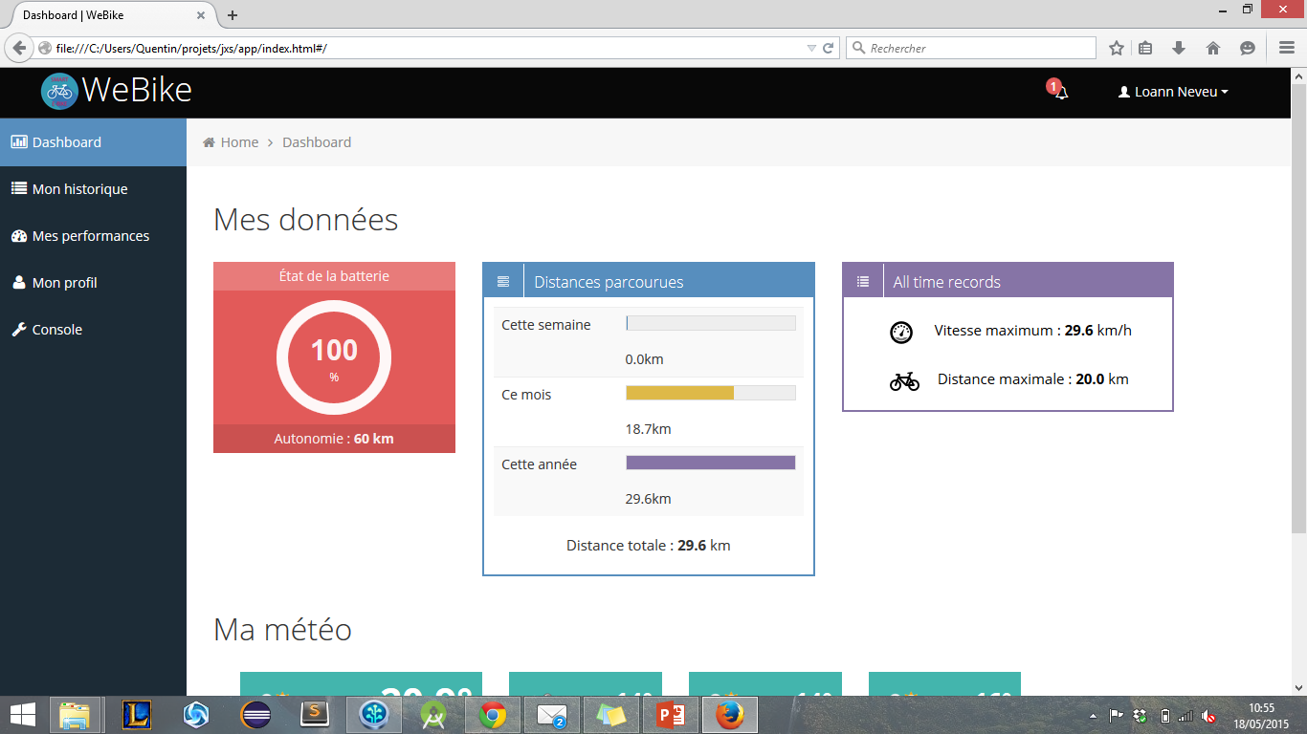
Notre Web Application
Tableau de bord ergonomique de l’application SmartEBike
Affichage des données
Fonctionnalités de synthèses des données

Slide 3




Architecture utilisée
Requête REST
Client
Serveur
Réponse HTTP

Slide 4


Choix des technologies (1/2)
Coté client
Tableau de bord HTML5 : Template Janux
Contenu dynamique en AngularJs

Slide 5

Choix des technologies (2/2)
Coté serveur
Serveur NodeJs sur une machine virtuelle
Base de données MongoDB
format de données JSON
Implémentation d’une API REST

